Slide 1


Slide 2
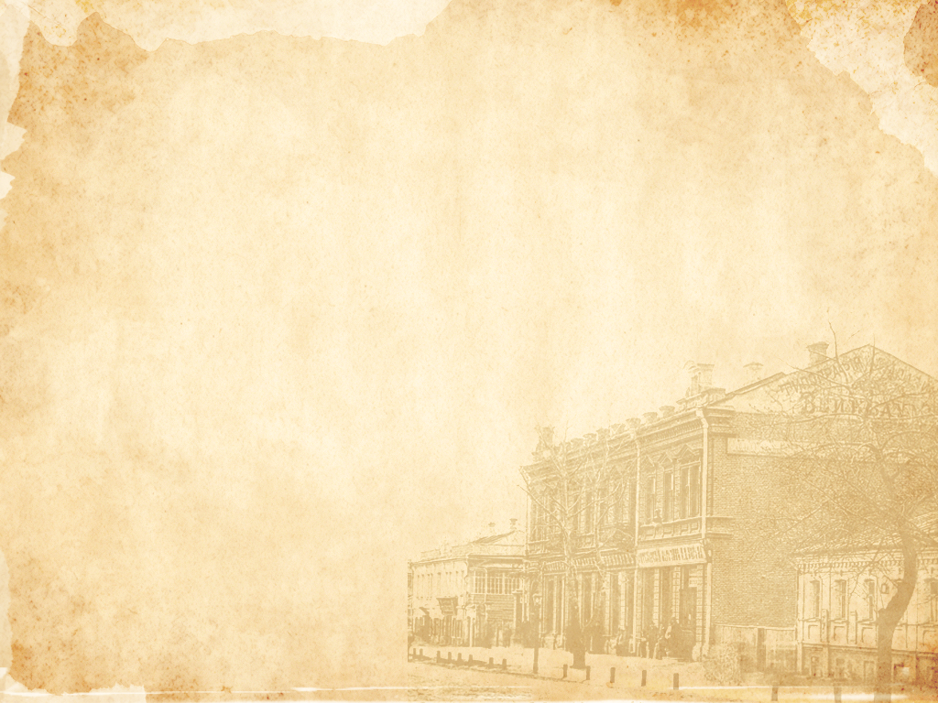
Романти́зм — ідейний рух у літературі й мистецтві, що виник наприкінці 18 століття у Німеччині, Великій Британії й Франції, поширився на початку 19 століття в Російській імперії, Польщі й Австрії, а з середини 19 століття охопив інші країни Європи та Північної і Південної Америки.
Характерними ознаками романтизму є заперечення раціоналізму, відмова від суворої нормативності в художній творчості, культ почуттів людини; увага до особистості, її індивідуальних рис; неприйняття буденності й звеличення „життя духу“; наявність провідних мотивів самостійності, світової скорботи (національної туги) та романтичного бунту, нескореності; історизму та захоплення фольклором.
Романтизм, що виник після французької революції, в умовах утверджуваного на зламі 18 — 19 століття абсолютизму, був реакцією проти раціоналізму доби Просвітництва і застиглих форм, схем і канонів класицизму та подекуди проти сентименталізму. Філософську базу романтизму заклав німецький філософ Фрідріх Шеллінг. Визначальними для романтизму стали ідеалізм у філософії і культ почуттів, а не розуму, звернення до народності, захоплення фольклоромі народною мистецькою творчістю, шукання історичної свідомості й посилене вивчення історичного минулого, інколи втеча від довколишньої дійсності в ідеалізоване минуле або у вимріяне майбутнє чи й у фантастику. Романтизм призвів до вироблення романтичного світогляду та романтичного стилю і постання нових літературних жанрів — балади, ліричної пісні, романсової лірики, історичних романів і драми.
Романтизм сформувався на тлі суспільної кризи як прояв незгоди з тенденціями кінця XVIII ст.

Slide 3
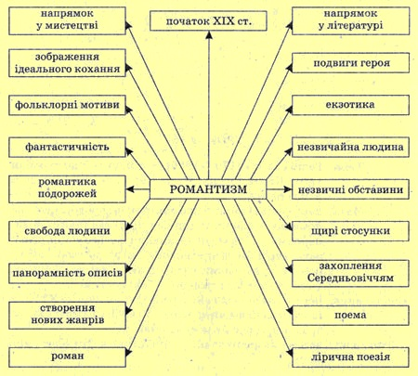

Slide 4
Романтизм в українській літературі
Євген Гребінка, як і багато хто в українській, російській та польській літературі, вдавався в умовах миколаївської реакції до жанру байки. У байках Гребінки відбито соціальні суперечності тогочасної дійсності. Езопівською, сповненою алегорій мовою, він, бачачи соціальну й національну несправедливість тогочасної царської Росії, наважувався говорити сувору і сміливу правду. Майже в усіх його байках хижакам і гнобителям протистоїть простий чоловік, кий має здоровий глузд і мораль, і цим протиставляється автором багатим, крутіям, здирникам, чинодралам. Наприклад, у байці «Ведмежий суд» він викриває тогочасні порядки, продажність і корупцію в судових установах миколаївської Росії, де судді, Ведмеді та Вовки, за доносом Лисиці готові розтерзати жертву, бідолашного Вола, за те, що той лиш «їв сіно, і овес, і сіль».
У своїх байках, коротких мініатюрах, побудованих, як у драматичних творах, на протиставленні й зіткненні характерів, добра і зла, Гребінка досяг простоти й легкості стилю, влучності характеристики персонажів, завдяки чому його твори стали явищем в українській літературі того часу.
Євген Гребінка успішно виступав і як прозаїк, автор історичних повістей, нарисів та роману «Чайковський», присвяченого подіям визвольної війни 1648–1654 років.. Створено його на основі родинних переказів, оскільки мати Гребінки походила з роду Чайковських. У «Чайковському» Гребінка, продовжуючи лінію М.Гоголя, творами якого тоді зачитувалися Росія й Україна, створив широке епічне полотно, зобразив суворе життя козаків, їхню мужність і вірність у дружбі. Гребінка звертався й до так званих злободенних тем, дуже гостро вирішуючи тему маленької людини у жорстокому суспільстві.

Slide 5
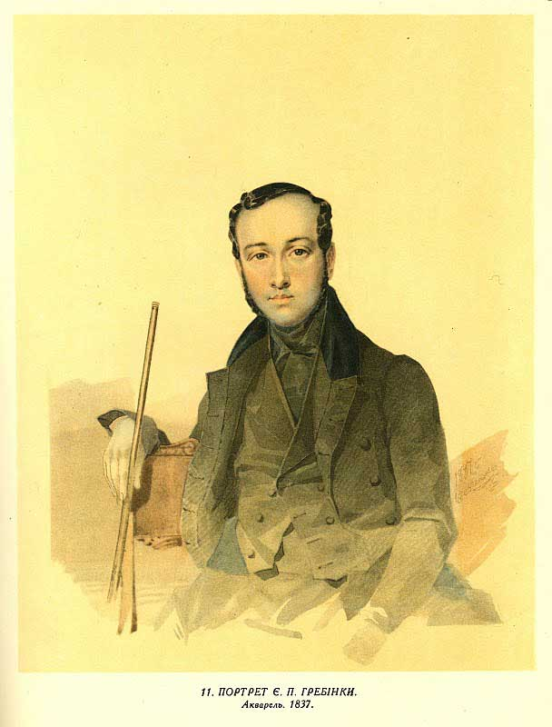
Євген Гребінка

Slide 6
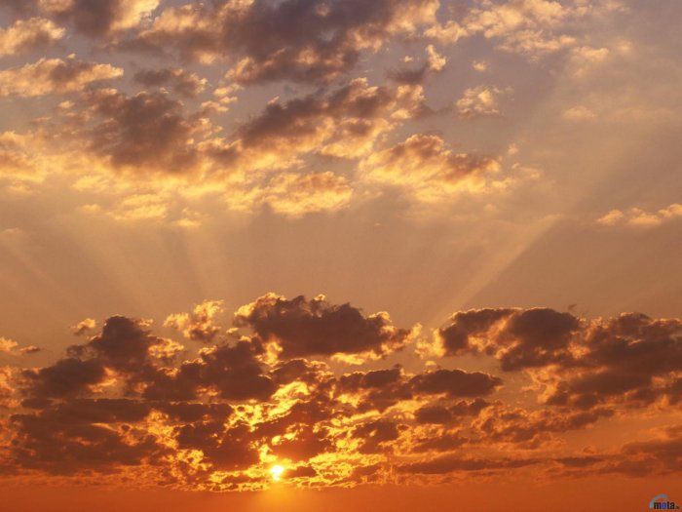
Ось Сонечко зійшло, і світить нам, і гріє,
І божий мир як маківка цвіте,
На небі чистому ген Хмара бовваніє.
Та Хмара надулась і річ таку гуде:
«що вже мені се Сонце надоїло!
Чого воно так землю веселить?
Хоч я насуплюся, воно таки блищить.
Я полечу йому назустріч сміло,
Я здужаю його собою затемнить».
Дивлюсь - і Хмарами півнеба замостило,
На Сонечко мов ніччю налягло.
А Сонце вище підплило
І Хмари ті позолотило.

Slide 7
Романтизм у Франції
Віктор Гюго - єдиний у Європі, хто залишився вірним романтичному напряму до кінця життя, тоді, як загалом романтичний рух у французькій літературі вичерпався уже в 40-50 роках 19 ст., а в німецькій літературі в 20-ті роки. Він один з багатьох, хто не прокляв Французьку революцію, ідеї революції взагалі, хто зберіг віру та оптимізм у можливість розумного поступу і творчого потенціалу людини і людства. Саме завдяки Віктору Гюго французький романтизм сприймався як найбільш соціально орієнтований, наснажений соціальними ідеями: співчуття до бідних та знедолених, вимога соціальної справедливості.
Над драмою «Рюї Блаз» Гюго працював трохи більше місяця - з 8 липня по 11 серпня 1838. Спочатку він коливався у виборі її назви. Збереглися авторські варіанти назв: «Королева нудьгує» і «Помста дона Саллюстія». Але потім Гюго їх забракував, віддавши перевагу цим зовні ефектним назвами просте «Рюї Блаз», яким підкреслювалося значення повсталої проти розтлінного суспільства особистості, бунтаря з народу.
Основний сюжет п'єси будується навколо інтриги, яку задумав міністр поліції дон Саллюстій де Базан, щоб помститися королеві. Дон Саллюстий де Базан спокусив фрейліну королеви і відмовляється з нею одружитися. Королева з презирством звільняє його і відправляє у вигнання. Дон Саллюстий пропонує свого кузена - дону Сезару де Базанов - шляхетному розбійнику, що ховається від закону - заступництво і гроші в обмін на послугу: той повинен спокусити королеву. Дон Сезар з обуренням відмовляється: хоча він проциндрив стан і став розбійником, але він відмовляється образити королеву і жінку. В результаті розмови двох кузенів дона Сезара де Басана заарештовують за наказом дона Саллюстия і відправляють на галери. Один із слуг дона Саллюстия, Рюї Блаз - молода людина, нещодавно закінчив університет, як дві краплі води схожий на його кузена. Дон Саллюстий вводить РюиїБлаза під виглядом свого кузена дона Сезара де Базана у вище суспільство і наказує слузі домогтися розташування королеви. Рюї Блаз, давно і безнадійно закоханий в королеву, погоджується.

Slide 8
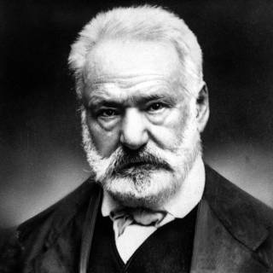

Віктор Гюго
“ Рюї Блаз ”

Slide 9
Романтизм у літературі США
Джеймс Фенімор Купер - американський романіст і сатирик. Класик пригодницької літератури.
Незабаром після народження Фенімора його батько, суддя Вільям Купер (англ.) Рос., Досить багатий землевласник, переселився в штат Нью-Йорк і заснував там селище Куперстаун (англ.) Рос., Що перетворився на містечко. Отримавши початкову освіту в місцевій школі, Купер відправився в Єльський університет, проте, не закінчивши курсу, поступив на морську службу (1806-1811) і був призначений до споруді військового судна на озері Онтаріо.
Цій обставині ми зобов'язані чудовими описами Онтаріо, яке трапляється в його знаменитому романі «Слідопит, або На берегах Онтаріо». У 1811 році одружився на француженці Делане, що походила з сім'ї, симпатизувала Англії в епоху війни за незалежність; її впливом пояснюються ті порівняно м'які відгуки про англійців та англійською уряді, які зустрічаються в ранніх романах Купера. Випадок зробив його письменником. Читаючи одного разу вголос дружині якийсь роман, Купер зауважив, що неважко написати краще. Дружина зловила його на слові, і щоб не здатися хвальком, він у кілька тижнів написав свій перший роман «Обережність» .
Після повернення з Європи Купер написав політичну алегорію «Монікіни» (1835), п'ять томів подорожніх нотаток (1836-1838), кількох романів з американського життя , памфлет «Американський демократ» . Крім того, написав ще «Історію американського флоту» . Виявлене в цьому творі прагнення до цілковитого безпристрасності не задовольнило ні його співвітчизників, ні англійців; полеміка, їм викликана, отруїла останні роки життя Купера. Помер Фенімор Купер 14 вересня 1851 від цирозу печінки.
«Червоний Корсар» - один з найбільш відомих морських романів класика американської літератури Ф. Купера, створений в 1827 році. Герой роману, пірат і контрабандист, кидає виклик військовому флоту англійського короля. В образах капітана Хайдегера і його товаришів, мужніх людей, загартованих вічним єдиноборством зі стихією, письменник опоетизував боротьбу за свободу проти тиранії.

Slide 10
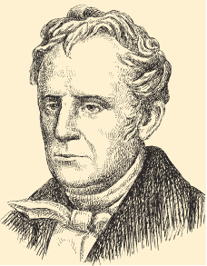

Джеймс Фенімор Купер
“Червоний косар”

Slide 11
Романтизм у Німеччині
Генріх Гейне: великий «розстрига романтизму»
З Гейне ми попадаємо в атмосферу того 19 століття, що був століттям революційно-демократичних рухів, перших виступів робітничого класу й розвитку соціалістичних ідей; ми виходимо за межі тільки німецької національної суспільної проблематики, який часом обмежувалися романтики, у широкий мир загальноєвропейських процесів і ідейних шукань.
Гейне народився й виріс у Дюссельдорфі, розташованому в Рейнській провінції, що граничить із Францією. Тут розвиток буржуазних відносин ішло швидше, ніж в інших областях країни, будувалися заводи, фабрики. Гейне відкрив нові можливості у поезії й у прозі, з’єднавши лірикові з публіцистикою, а публіцистику з лірикою. У його ліричних віршах, багато хто з яких покладені на музику й переведені на інші мови, простота й задушевність німецьких народних пісень з’єдналися зі світовідчуванням людини XIX сторіччя, з його ідейними шуканнями й рефлексією.
Фантазія Гейне, дивно яскрава, нестримна, що постійно породжує несподівані образні сполучення, незвичайні метафори й порівняння, з’єднана із цілеспрямованим, гострим аналізом сучасної йому дійсності. Його іронія, .родинна романтичної, до неї висхідна й від її ж успадкованої деякої своєї особливості (глузливе обігравання, романтичної мрії, самоіронію художника), носить все-таки новий характер, тому що інтелектуально по своїй; природі й багато в чому пов’язана з аналитичностью художнього мислення поета. У творах Гейне, як і в романтиків, фантастика живе всюди, але романтичні здогади про закономірності дійсності переміняються в зрілий період його творчості тверезим аналізом.

Slide 12
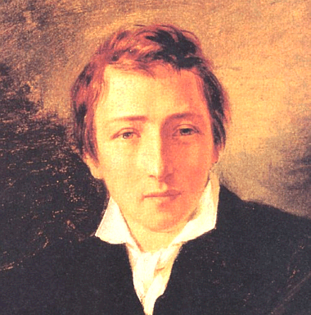

Генріх Гейне
“Книга пісень”

Slide 13
Романтизм у Польщі
Ада́м Бе́рнард Міцке́вич — один із найвидатніших польських поетів, засновник польського романтизму, діяч національно-визвольного руху. Засновник польської романтичної драми і вдома, і в Західній Європі порівнюється з Байроном та Ґете. Під час свого життя у Парижі був професором Слов'янської літератури в Коледж де Франс. В основному відомий як автор поетичної новели «Дзяди» та національного епосу «Пан Тадеуш» який вважають останнім великим епосом шляхетної культури Речі Посполитої.
В історію польської літератури XIX століття А. Міцкевич увійшов як один з найбільш яскравих і талановитих представників польського революційного романтизму, як поет, який відбив у своїй творчості інтереси пригнобленого польського народу. Він мріяв про світле майбутнє своєї батьківщини і твердо вірив у наступ довгоочікуваної для його вітчизни "зорі звільнення". Міцкевич був одним з перших польських поетів, який зрозумів неминучість руйнування і загибелі старої, реакційно налаштованої шляхетської Польщі. У кращих творах поета знайшли відображення його революційно-демократичні настрої.
Однак найбільша заслуга Міцкевича полягає в тому, що, прийшовши до революційного демократизму, він став виразником передових ідей свого часу, натхненником і співаком визвольної боротьби свого народу.
Однією з найпопулярніших збірок є Кримські сонети.

Slide 14
Пілігрім
Руїни замку в Балаклаві
Країна розкоші прослалась підо мною,
Вгорі — блакить ясна, тут — лиця чарівні.
Чому ж у дальній край так хочеться мені,
Чом ще за дальшою я плачу давниною?
О Литво! Шум лісів, породжених тобою,
Миліший, ніж Байдар всі солов'ї гучні,
І більше я радів твоїй трясовині,
Як цим шовковицям з їх ніжною красою!
На лоні красоти, серед казкових див,
Чом лину серцем я до молодого ранку,
До тої, що колись так ніжно полюбив?
В краю, заказанім для мене, ти, коханко,
Як ходиш по моїх недавніх ще слідах,
Чи згадуєш мене хоч іноді в думках?
Ці замки, що лежать у безладі руїн,—
Сторожа і краса твоя, невдячний Криме!
Тепер уламки це, що гад живе між ними,
Чи гірший, аніж гад, людського роду син,
На вежу сходимо, тут напис є один.
Можливо, це ім'я, що вчинками гучними
Було прославлене. Та час неумолимий
Покрив зелом його серед замшілих стін.
Тут грек на камені різьбив тонкі оздоби,
Монголів Генуя обертала в рабів,
Намаз побожний свій отут хаджі творив.
Тепер тут чорний гриф літа при темнім гробі;
Так в місті, де нема нікого, крім мерців,
Чорніють прапори погребної жалоби.

Slide 15
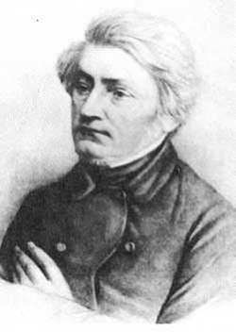

Адам Міцкевич
“ Кримські сонети”

Slide 16
Романтизм у Англії
Джордж Гордон народився в Лондоні в старовинній, але збіднілій дворянській сім'ї. У десять років, після смерті двоюрідного дідуся, успадкував титул лорда та Ньюстедське абатство, старовинний маєток у графстві Ноттінгемшир (великому промисловому центрі Англії). Саме тут Байрон став свідком жахливого визиску пролетаріату й виступів луддитів. «Години дозвілля» (1807) — перша, ще не цілком самостійна збірка віршів. Сатирична поема «Англійські барди і шотландські оглядачі» (1809) поклала початок теоретичній полеміці Байрона з реакційним романтизмом, якої він не припиняв протягом всього життя. Байрон суворо осуджував поетів так званої «озерної школи» за зраду прогресивних ідей, нещадно висміював потяг до середньовіччя,містики.
Літературну славу й світове визнання принесли Байрону перші дві пісні «Паломництво Чайльда Гарольда»(1812), написані під враженням подорожі до Португалії, Іспанії, Албанії, Греції, Туреччини. Публікація цього поетичного щоденника знаменувала собою народження революційної течії в англійському романтизмі. Саме тут Байрон уперше заявив про свої симпатії до національно-визвольної боротьби поневолених народів і про свою ненависть до загарбницьких воєн. Для цього він використав традиційну на той час форму мандрів романтичного героя.
“Паломництво Чайльд Гарольда»— поема Джорджа Гордона Байрона, опублікована частинами в період з 1812 по 1818 роки, в якій розповідається про враження розчарованого життям юнака від закордонної мандрівки та про роздуми, викликані цією мандрівкою. У ширшому сенсі поема відображає меланхолію та розчарування покоління, що втомилося від наполеонівських воєн
«Паломництво» — перший літературний твір, у якому зустрічається байронічний герой. Це особливий тип ліричного героя з високим рівнем інтелекту й гостротою сприйняття, здатний легко пристосовуватися до нових ситуацій і хитро домагатися в них своєї вигоди. Це освічена й розвинута людина. Вона має харизму й привабливість, однак їй бракує цілісності, вона схильна до раптової зміни настрою, не знає чого хоче, прагне до протилежностей водночас. Загалом, байронічний герой не має жодних авторитетів, і насолоджується власноруч створеним образом вигнанця й знедоленого. Він схильний до різкості й цинізму, поведінки, що шкодить йому самому й шкідливих звичок, має нездоланне прагнення спокушати жінок. Він сексуально привабливий, почасти завдяки містичній таємничій масці, але ця сексуальна привабливість часто заводить його в халепу.

Slide 17
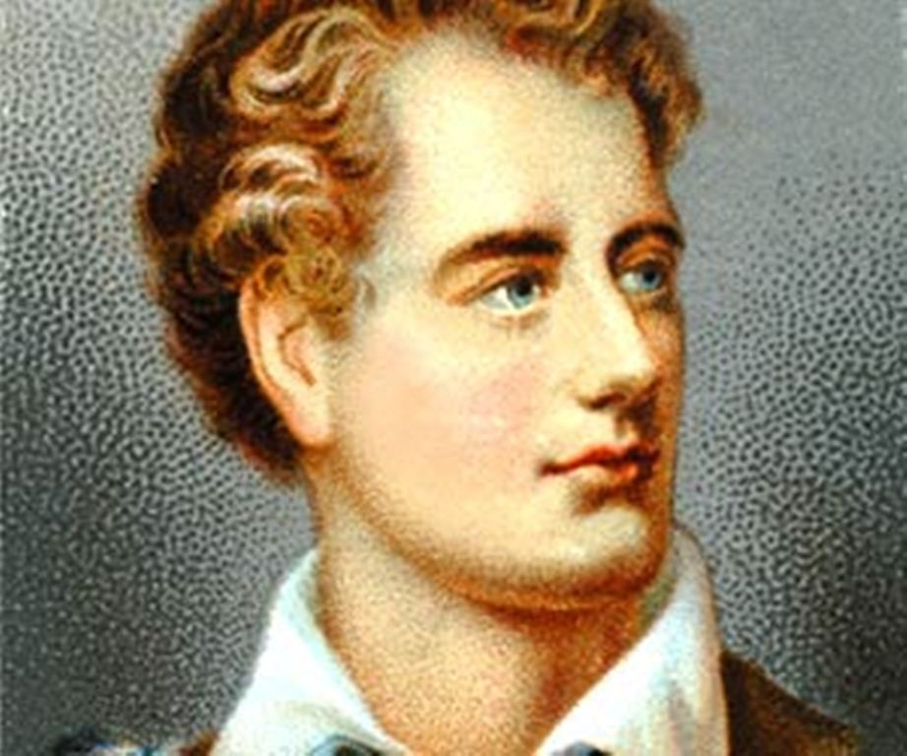

Джордж Байрон
“ Паломництво Чальд Гарольд”

Slide 18
Романтизм у музиці
В якості основної проблеми романтичної музики висувається проблема особистості, причому в новому освітленні - в її конфлікті з навколишнім світом. Романтичний герой завжди самотній. Тема самотності - чи не найпопулярніша у всьому романтичному мистецтві. Дуже часто з нею пов'язана думка про творчу особистість: людина самотня, коли він є саме неабиякою, обдарованою особистістю. Артист, поет, музикант - улюблені герої в творах романтиків («Любов поета» Шумана, «Фантастична симфонія» Берліоза з її подзаголовком- «Епізод з життя артиста», симфонічна поема Ліста «Тассо»).
Властивий романтичній музиці глибокий інтерес до людської особистості висловився в переважанні в неї особистого тону. Розкриття особистої драми нерідко набувало у романтиків відтінок автобіографічності, який вносив у музику особливу щирість. Так, наприклад, багато фортепіанні твори Шумана пов'язані з історією його любові до Кларі Вик.
Справжнім відкриттям композиторів-романтиків стала тема фантастики. Музика вперше навчилася втілювати казково-фантастичні образи чисто музичними засобами. В операх XVII - XVIII століть «неземні» персонажі (як, наприклад, Цариця ночі з моцартовской «Чарівної флейти») розмовляли на «загальноприйнятому» музичній мові, мало виділяючись на тлі реальних людей
Найважливішим моментом естетики музичного романтизму була ідея синтезу мистецтв, яка знайшла найбільш яскраве вираження в оперній творчості Вагнера і в програмній музиці Берліоза, Шумана, Ліста.

Slide 19
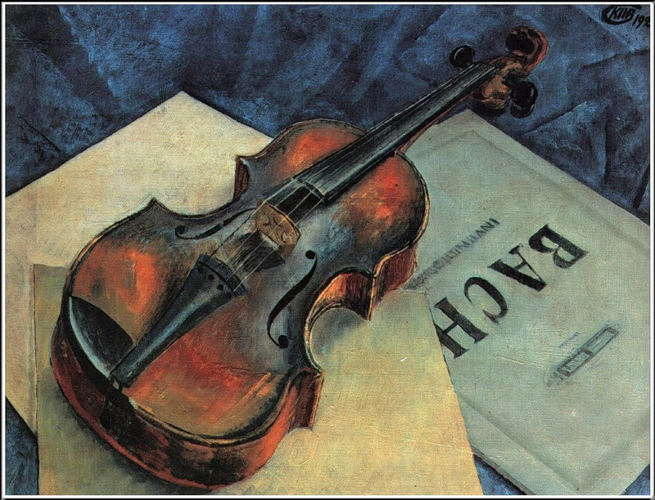
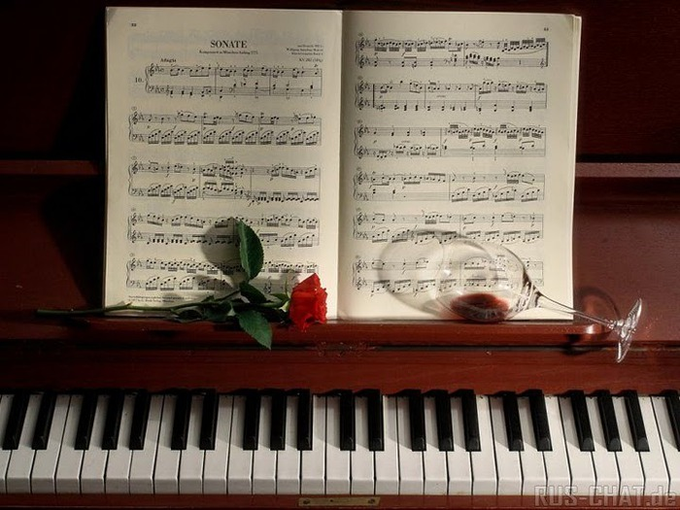
Романтизм в музиці

Slide 20
Романтизм у живописі
Глибину ідей і своїх особистісних переживань живописці передають через художній образ, створений за допомогою композиції, кольору, акцентів. У різних країнах Європи були свої особливості в трактуванні романтичних образів. Це пов’язано з філософськими течіями, а також суспільно-політичною обстановкою, живим відгуком на які було мистецтво. Живопис не була винятком. Роздроблена на невеликі князівства і герцогства Німеччина не переживала серйозних суспільних потрясінь, художники не створювали монументальних полотен, що зображають героїв-титанів, тут інтерес викликав глибокий духовний світ людини, його краса і велич, моральні пошуки. Тому найбільш повно романтизм в живопису Німеччини представлений в портретах і пейзажах. Роботи Отто Рунге – це класичні зразки цього жанру. У портретах, виконаних живописцем, через тонку опрацювання рис обличчя, очей, через контраст світла і тіні передано прагнення художника показати суперечливість особистості, її міць і глибину відчування. Через пейзаж, трохи фантастичне, перебільшене зображення дерев, квітів і птахів, художник також намагався відкрити багатоплановість людської особистості, її схожість з природою, різноманітною і непізнаною. Яскравим представником романтизму в живописі був художник-пейзажист К. Д. Фрідріх, який робив акценти на силі і могутності природи, гірських, морських пейзажів, співзвучних людині.
Романтизм у живописі Франції розвивався за іншими принципами. Революційні потрясіння, бурхлива громадська життя проявилися в живописі тяжінням художників до зображення історичних та фантастичних сюжетів, з патетикою і «нервовим» збудженням, яке досягалося яскравим колірним контрастом, експресією рухів, деякою хаотичністю, стихійністю композиції. Найбільш повно і яскраво романтичні ідеї представлені у творчості Т. Жеріко, Е. Делакруа. Художники майстерно користувалися кольором і світлом, створюючи пульсуючу глибину почуттів, піднесений порив до боротьби і волі.

Slide 21
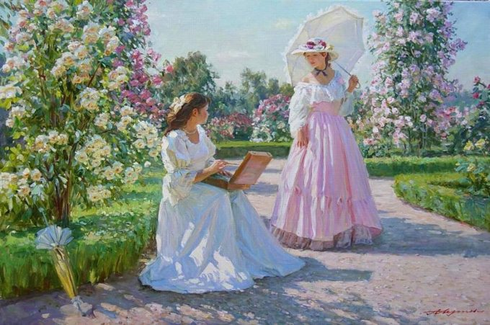
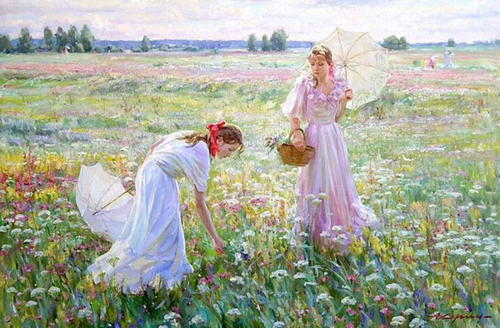
Романтизм у живописі

Slide 22
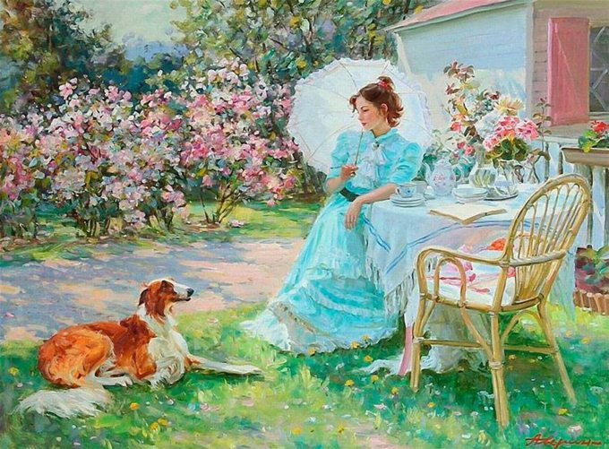
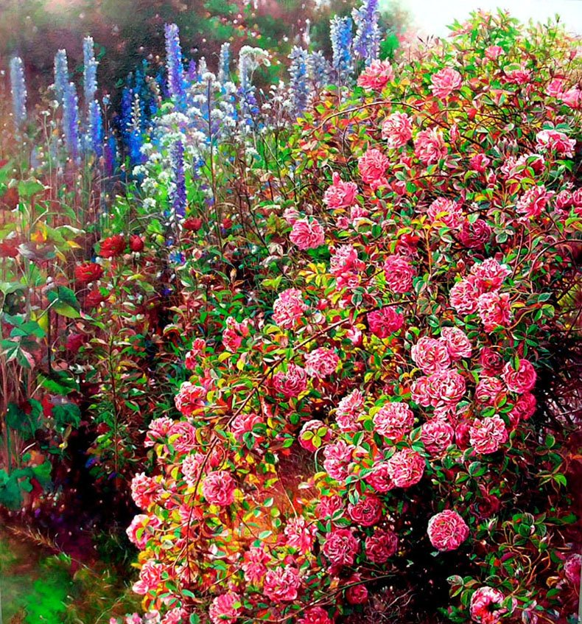
Романтизм у живописі

Slide 23
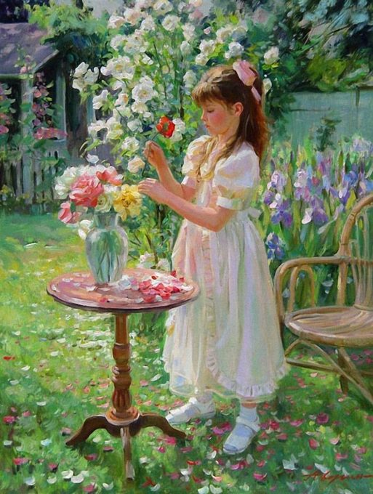
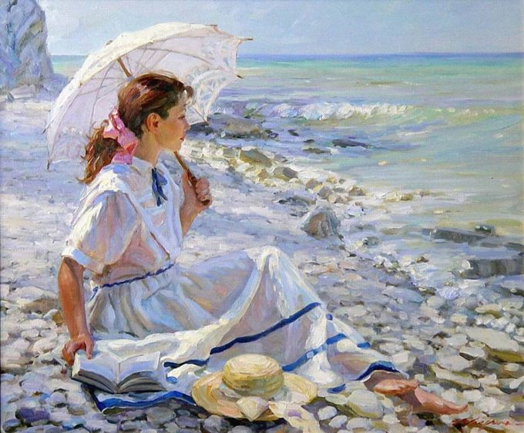
Романтизм у живописі

Slide 24
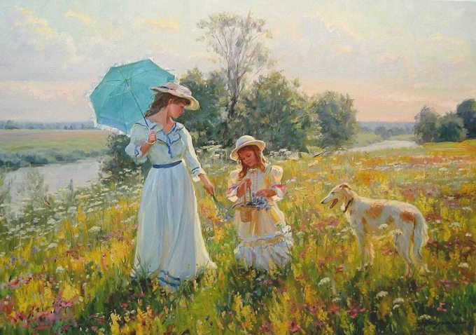
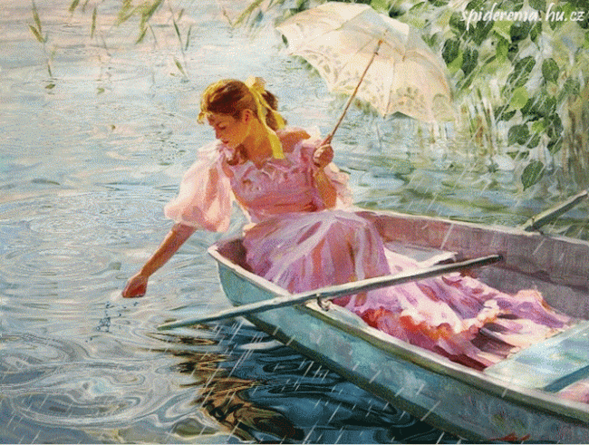
Романтизм у живописі

